Slide 1
信望爱基督之家
Eglise la Maison du Christ
主日崇拜
18/01/2026 15h-17h
如今常存的有信，有望，有爱；这三样，其中最大的是爱。

Slide 2
宣召经文加拉太书 5:25
我们若是靠圣灵得生，就当靠圣灵行事。
领会: 吉娜姐妹

Slide 3
敬拜赞美
我要向耶和华歌唱，因他用厚恩待我
徐霞姐妹, 于福芬姐妹

Slide 4


Slide 7
同心合意祷告
应当一无挂虑，只要凡事藉着祷告、祈求和感谢，将你们所要的告诉神。

Slide 8
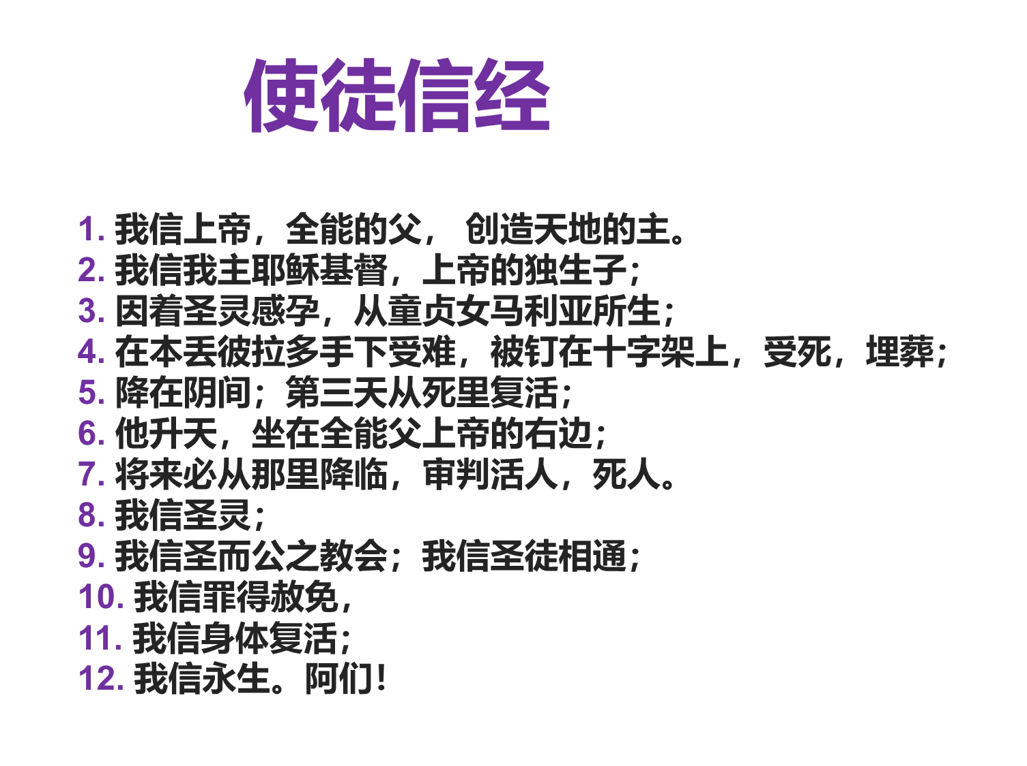

Slide 9

主日证道:
神为我作了何等大的事
路加福音 8:22-56章
周国莲姐妹分享 — 吉娜姐妹回应

Slide 10
路加福音 8: 22:25
22有一天，耶稣和门徒上了船，对门徒说：“我们可以渡到湖那边去。”他们就开了船。
23正行的时候，耶稣睡着了。湖上忽然起了狂风，船将满了水，甚是危险。
24门徒来叫醒了他，说：“夫子！夫子！我们丧命啦！”耶稣醒了，斥责那狂风大浪；风浪就止住，平静了。
25耶稣对他们说：“你们的信心在哪里呢？”他们又惧怕又希奇，彼此说：“这到底是谁？他吩咐风和水，连风和水也听从他了。”

Slide 11
路加福音 8: 26:29
26他们到了格拉森人的地方。
27耶稣上岸的时候，就有城里一个被鬼附着的人迎面而来。这个人许久不穿衣服，不住房子，只住在坟茔里。
28他一看见耶稣，就俯伏在他面前，大声喊叫说：“至高上帝的儿子耶稣，我与你有什么相干？求你不要叫我受苦！”
29是因耶稣曾吩咐污鬼从那人身上出来。原来这鬼屡次抓住他；他常被人看守，铁链和脚镣捆锁他，他竟把锁链挣断，被鬼赶到旷野去。

Slide 12
路加福音 8: 30:34
30耶稣问他说：“你名叫什么？”他说：“群”；因为附着他的鬼多。
31鬼就央求耶稣，不要吩咐他们到无底坑里去。
32那里有一群猪正在山上吃食。鬼央求耶稣，准他们进入猪群去。耶稣准了他们，
33鬼就从那人出来，进入猪群。那群猪闯下山崖，投在湖里淹死了。”
34放猪的看见这事连忙跑了，去告诉城里和乡下的人。

Slide 13
路加福音 8: 35:39
35众人出来要看是什么事；到了耶稣那里，看见那从鬼身上出来的人，坐在耶稣脚前，穿着衣服，心里明白，他们就害怕。
36看见这事的，便把被鬼附的人怎么得救告诉他们。
37格拉森四围的人，因为害怕得很，都求耶稣离开他们；耶稣就上船回去了。
38鬼所离开的那人恳求和他同在；耶稣却打发他回去，说：”
39“你回家去，传说上帝为你做了何等大的事。”他就去，满城传扬耶稣为他做了何等大的事。

Slide 14
路加福音 8: 40:44
40耶稣回来的时候，众人迎接他，因为大家都在等候他。
41有一个管会堂的，名叫睚鲁，来俯伏在耶稣脚前，求耶稣到他家里去；
42因他有一个独生女儿，约有十二岁，快要死了。耶稣去的时候，众人拥挤他。
43有一个女人，患了十二年的血漏，在医生手里花尽了她一切养生的，并没有一人能医好她。”
44她来到耶稣背后，摸他的衣裳繸子，血漏立刻就止住了。

Slide 15
路加福音 8: 45:48
45耶稣说：“摸我的是谁？”众人都不承认。彼得说：“夫子，众人拥拥挤挤紧靠着你。”
46耶稣说：“总有人摸我，因我觉得有能力从我身上出去。”
47那女人知道不能隐藏，就战战兢兢地来俯伏在耶稣脚前，把摸他的缘故和怎样立刻好了，当着众人都说出来。
48耶稣对她说：“女儿，你的信救了你；平安地回去吧！””

Slide 16
路加福音 8: 49:52
49还说话的时候，有人从管会堂的家里来，说：“你的女儿死了，不要劳动夫子。”
50耶稣听见就对他说：“不要怕，只要信！你的女儿就必得救。”
51耶稣到了他的家，除了彼得、约翰、雅各，和女儿的父母，不许别人同进去。
52众人正在为这女儿哀哭捶胸。耶稣说：“不要哭！她不是死了，是睡着了。””

Slide 17
路加福音 8: 53:56
53他们晓得女儿已经死了，就嗤笑耶稣。
54耶稣拉着她的手，呼叫说：“女儿，起来吧！”
55她的灵魂便回来，她就立刻起来了。耶稣吩咐给她东西吃。
56她的父母非常惊奇；耶稣嘱咐他们，不要把所做的事告诉人。”

Slide 19
欢迎新朋友
“当信主耶稣，你和你一家都必得救”

Slide 20
领受祝福
愿恩惠、平安从 神我们的父和主耶稣基督归与你们！

Slide 21
聚会结束--默祷后散会
= 请大家留步享用爱宴晚餐: 18:00 开饭
= 信望爱教会事工表: 祷告小组 – 星期天 13:30-14:15
主日崇拜 – 星期天 15:00-17:00
回应小组 – 星期天 17:00-18:00
旷野小组 – 星期三 20:30-22:30
荒漠小组 – 星期四 20:00-21:30 ( 线上 )
周五小组 – 星期五 20:00-21:30
诚挚欢迎大家再来, 一起认识基督耶稣。

